Slide 1
明确问题 提高效率
冯强 2021.3.6

Slide 2
一
潜心钻研，明确问题

Slide 3
通过对近几年中考题的学习和研究，其总体特点如下：
（1）突出历史重点内容和主干知识的考查，弱化死记硬背知识点的考查。
（2）试题中时政大事和周年热点密切联系，凸显历史的“时代性”。
（3）注重学生历史观念和学科素养的形成。

Slide 4
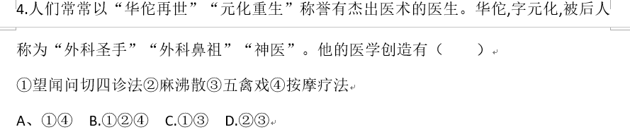
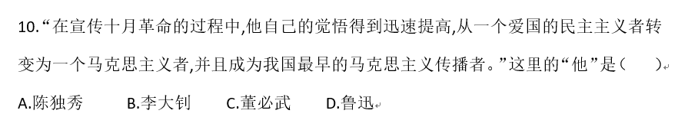
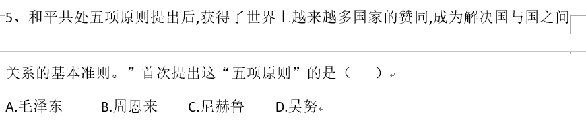
注重对基础知识的考查，特别是重点的主干知识。如第4题，华佗的医学创作；第10题，马克思主义最早传播者；第14题，和平共处五项原则等。

Slide 5
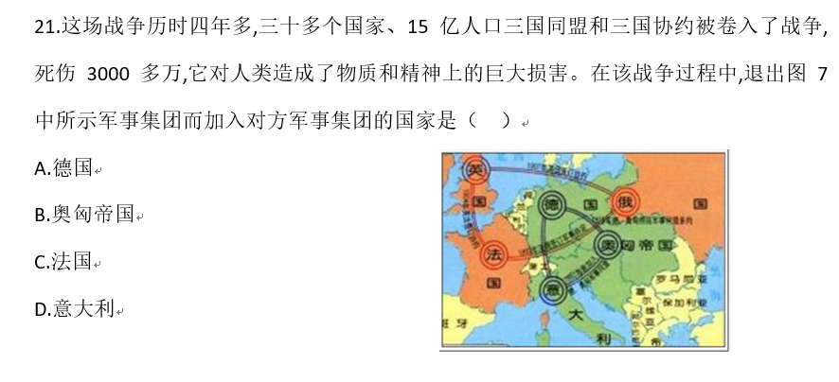
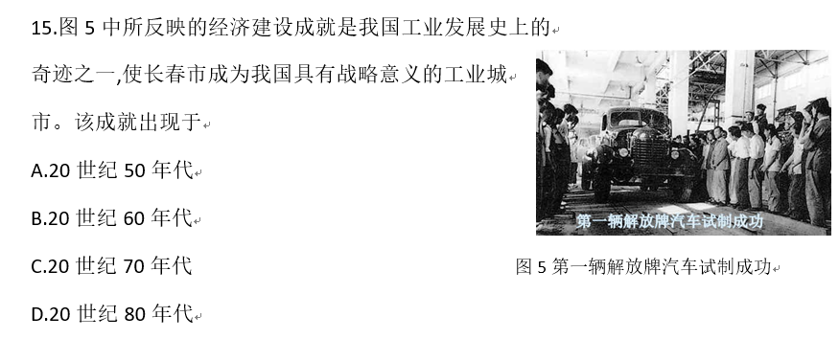
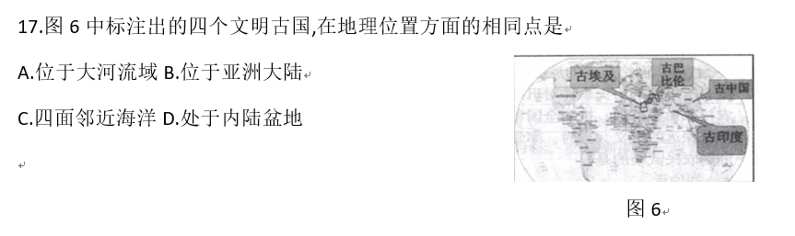
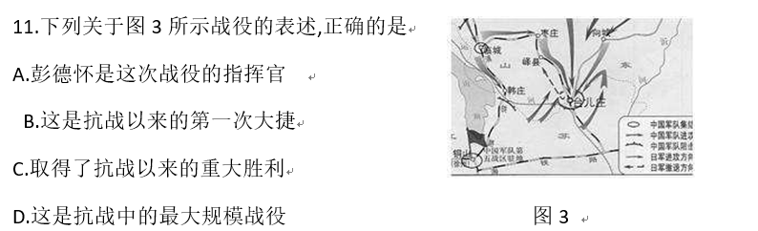
利用图片，表格等历史信息，通过对这些信息的处理达到认识历史的目的。如第11题，台儿庄战役形势图；第15题，一五成就；第17题，四大文明古国；第21题，一战形势图等。

Slide 6
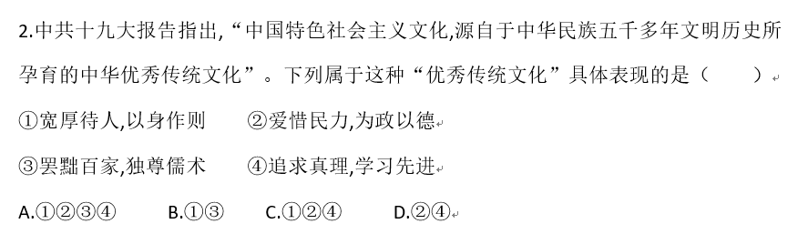
注重培养学生家国情怀。如第2题，优秀传统文化等。

Slide 7
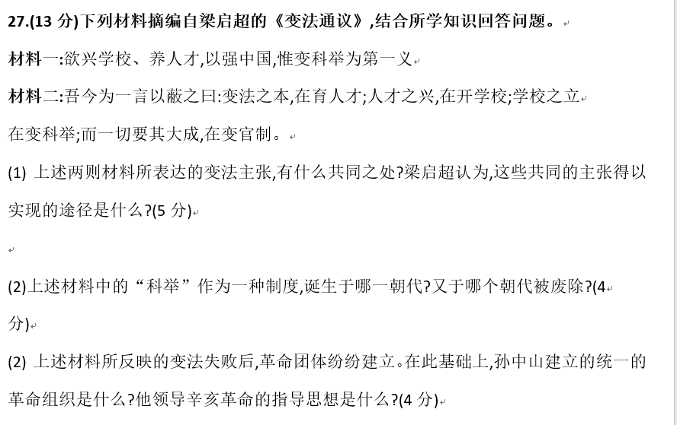
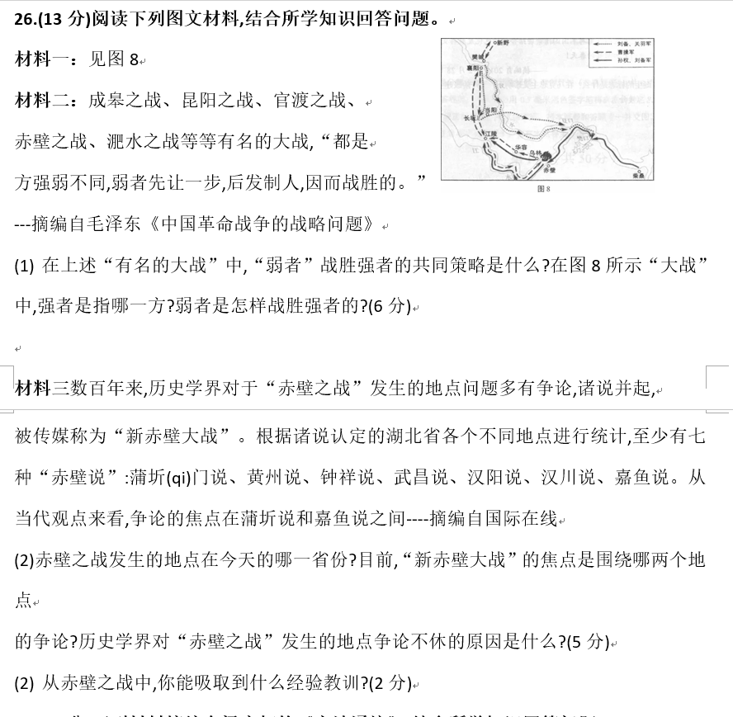
注重考查基础知识。如第26题第一问，赤壁之战交战双方与交战过程；第27题第二问，科举制诞生与废除等。

Slide 8
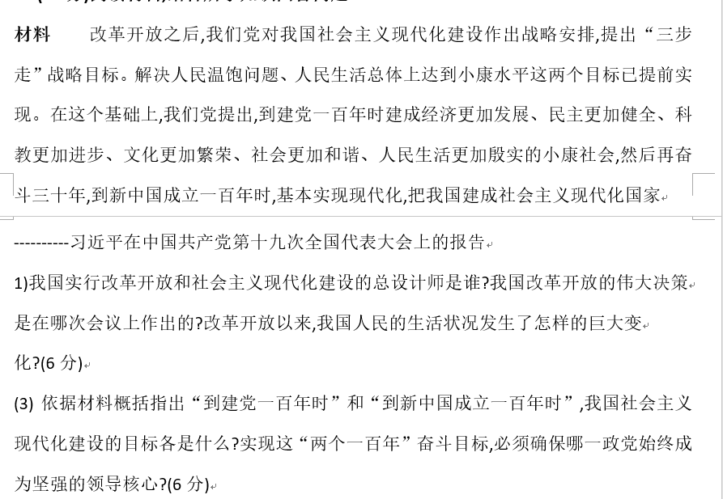
试题注重考查周年热点问题。如第26题，赤壁之战1810周年；第28题，改革开放40周年；第29题，马克思诞辰200周年等。
重视考查学生阅读材料、分析归纳、陈述表达的能力，需要学生从材料中发现答案。如第26题第二问赤壁之战省份，地点，争执原因；第27题第一问变法主张共同之处，实现途径等。

Slide 9
二
针对问题，对症下药

Slide 10
药方
壹
贰
叁
重基础
侧综合
精训练

Slide 11
药方一：
壹
重基础

Slide 12
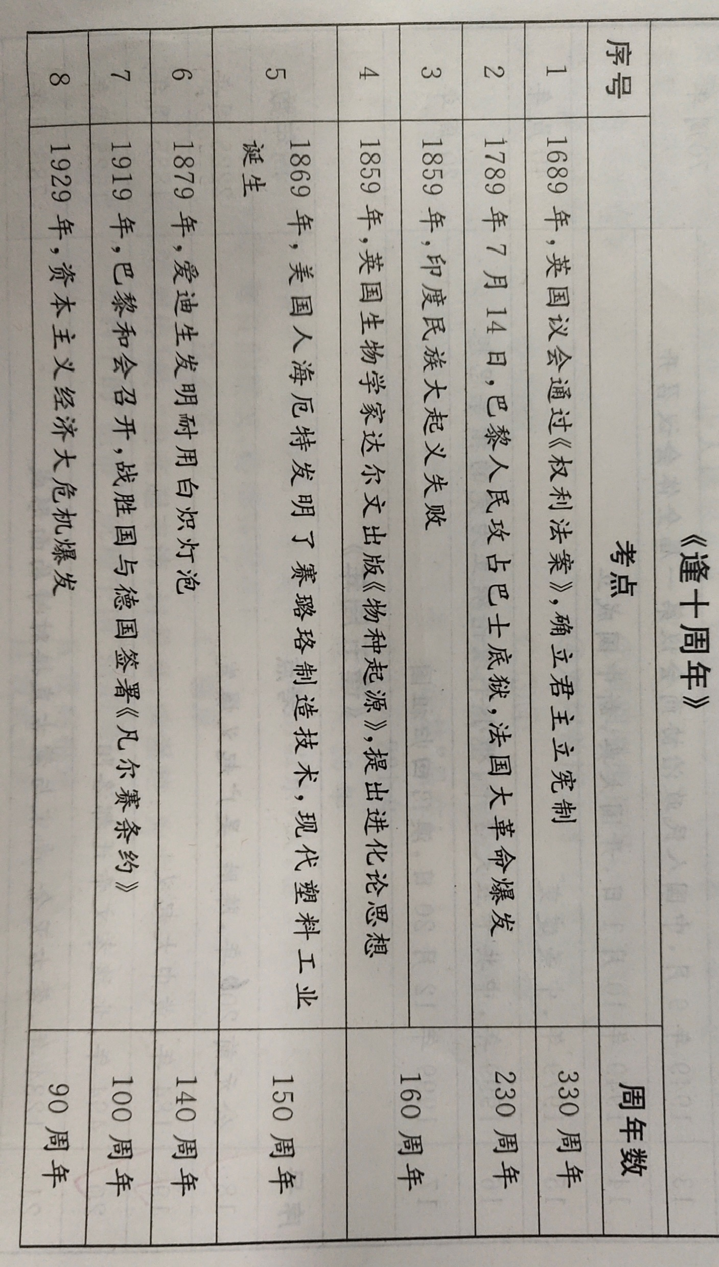
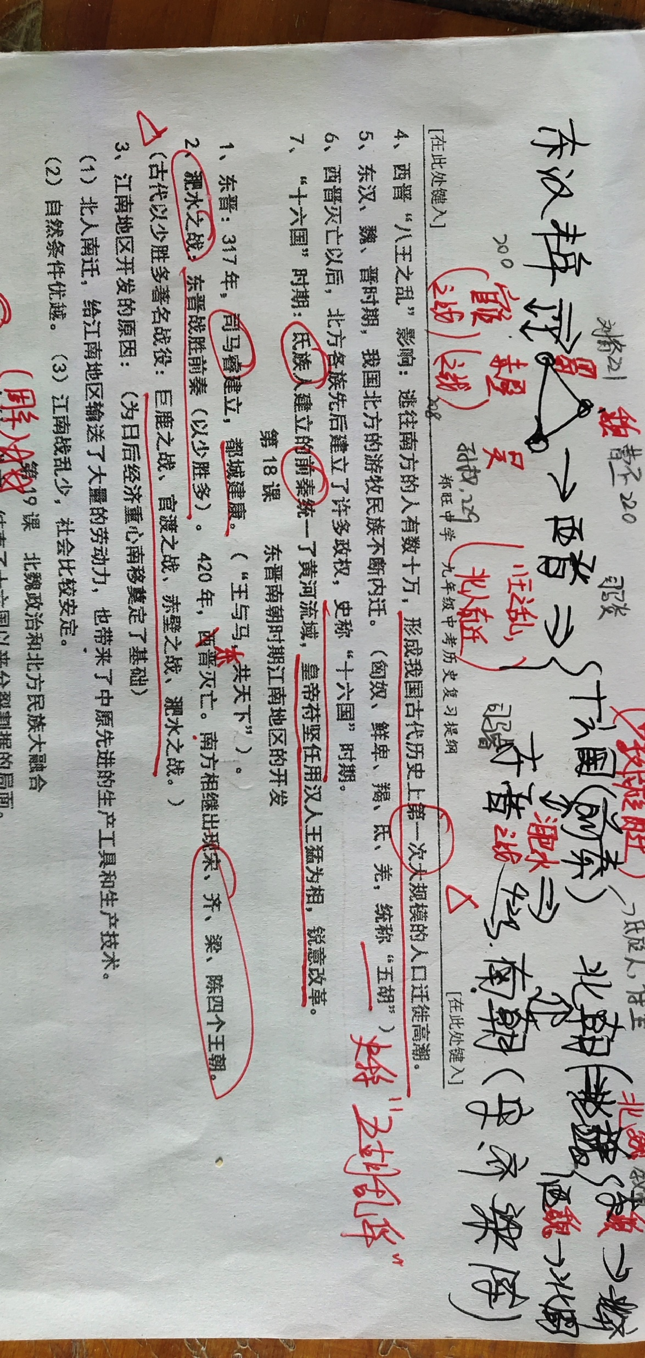
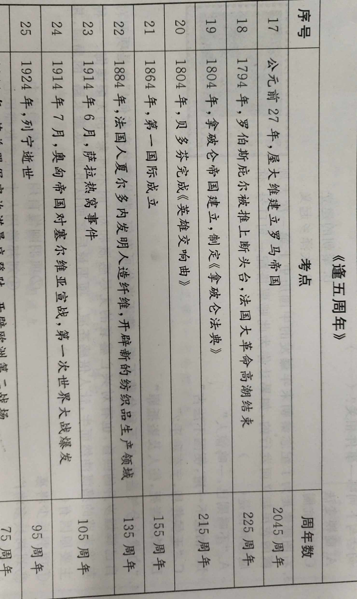
①整理：整理：师生共同整理、归纳出重点知识和专题知识。在一轮复习中我们就渗透了周年热点问题复习和专题史复习，学生在背诵课本的同时，配合使用历史复习提纲和周年热点大事提纲，全面提升一轮复习的效率性。

Slide 13
②记忆：提前布置早读任务，学生默写展示，上课时再进行巩固。
③检查：课堂上出示历史材料进行提问，引导学生思考，唤醒记忆，活学活用。
④练习：训练题要精益求精，课上“中考热点模拟训练”和周末单元自测相辅相成，内容选取时政大事，突出周年纪念，如中美、中俄、中日、中印关系或五四运动、建国70周年共和国艰苦探索、创业、成就等。每周对合格生及合格边缘生进行周周抽测，以题带练，巩固基础知识。同时加强对优秀生及优秀边缘生的课下辅导，让他们不仅“吃得饱”，还要“吃得好”。

Slide 14
药方二：
贰
侧综合

Slide 15
这是由点到面的过程，学生学会自主梳理事件脉络，不仅便于记忆，更便于理解。梳理线索的方法有很多：
①类似于语文记叙文，梳理事件的时间地点人物，事件的起因经过结果；
②以某个或几个历史人物为线索，从各个时期或某些角度梳理；
③以历史年份为线索，梳理时代的更迭及特征等；
我们以七年级下册为例，七年级下册我们主要以时、人、事为线索贯穿全册，在梳理课本知识的同时，整合要点、建构网络。

Slide 16
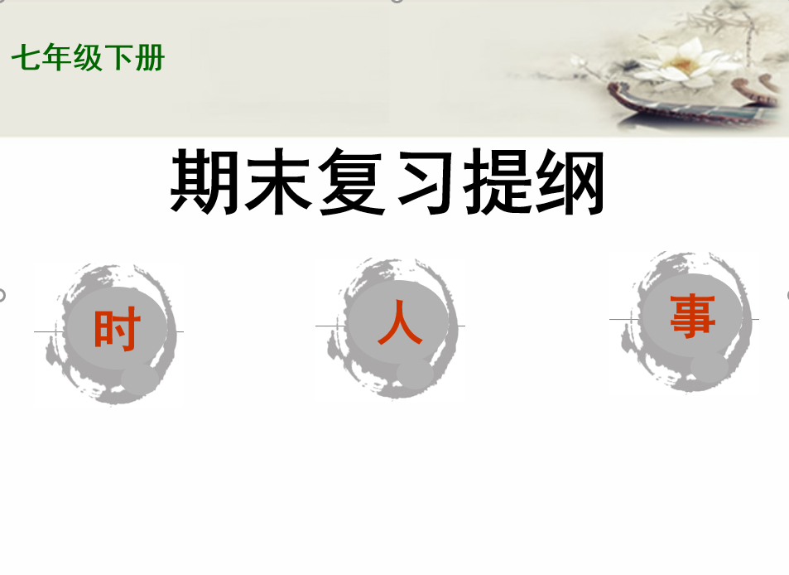
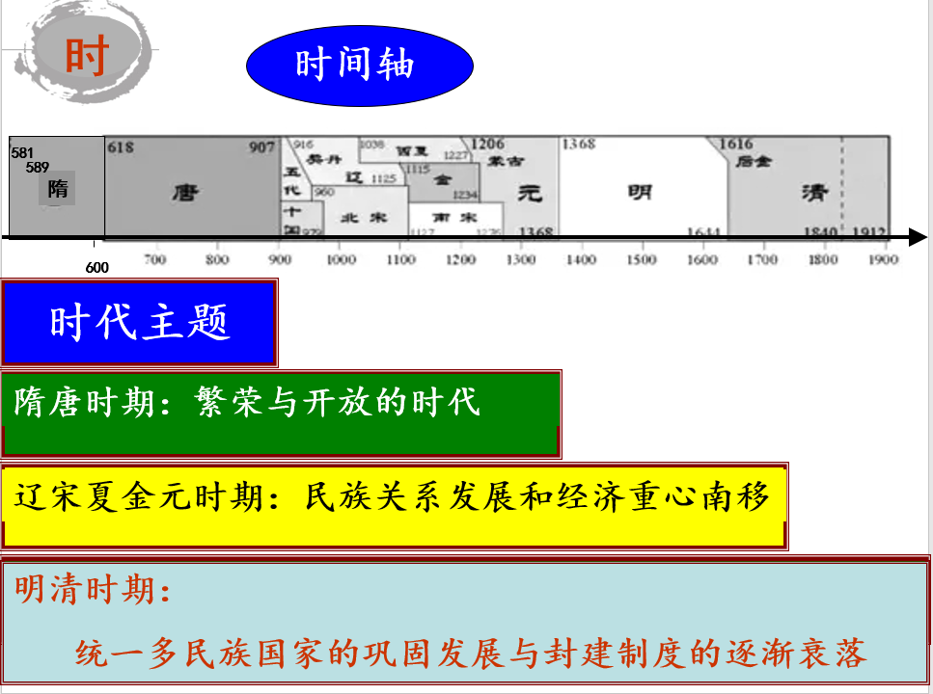
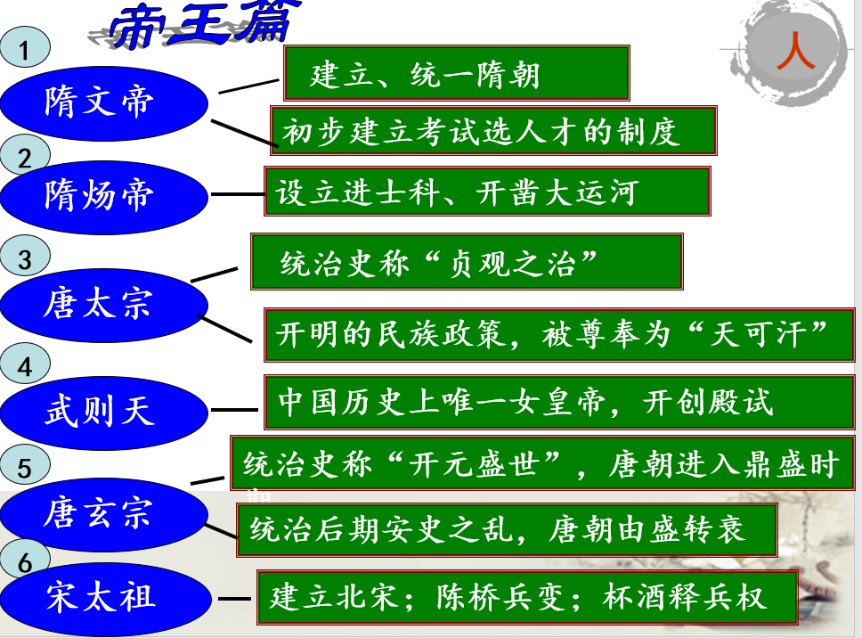
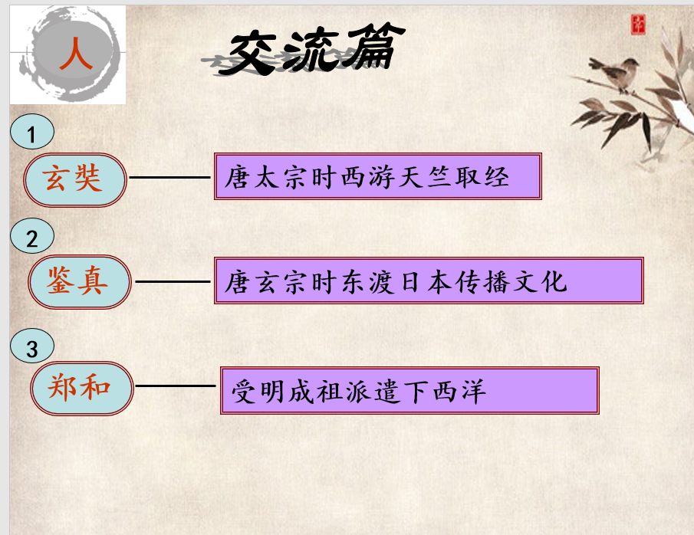
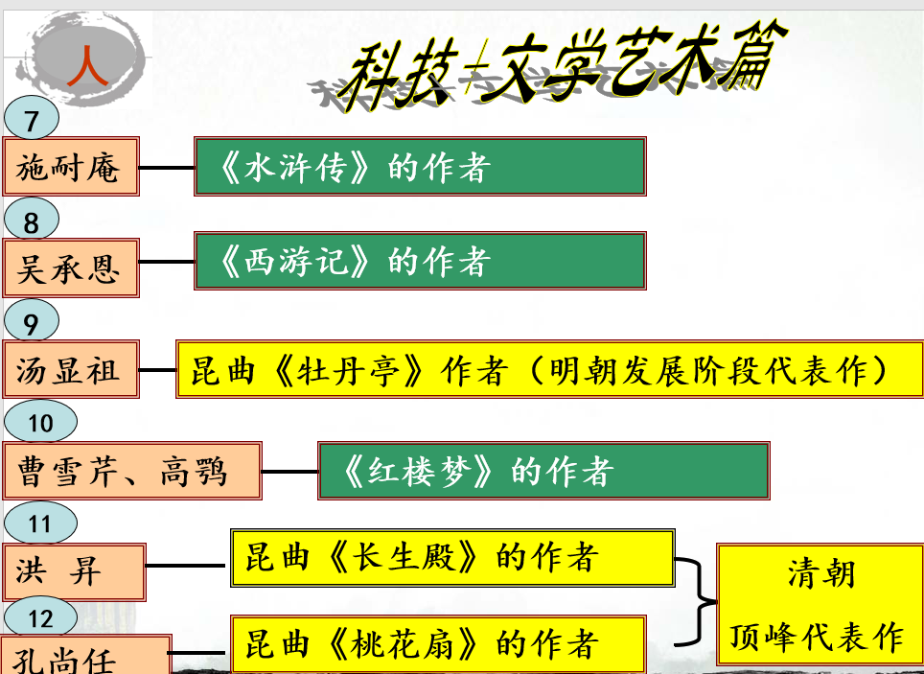

Slide 17
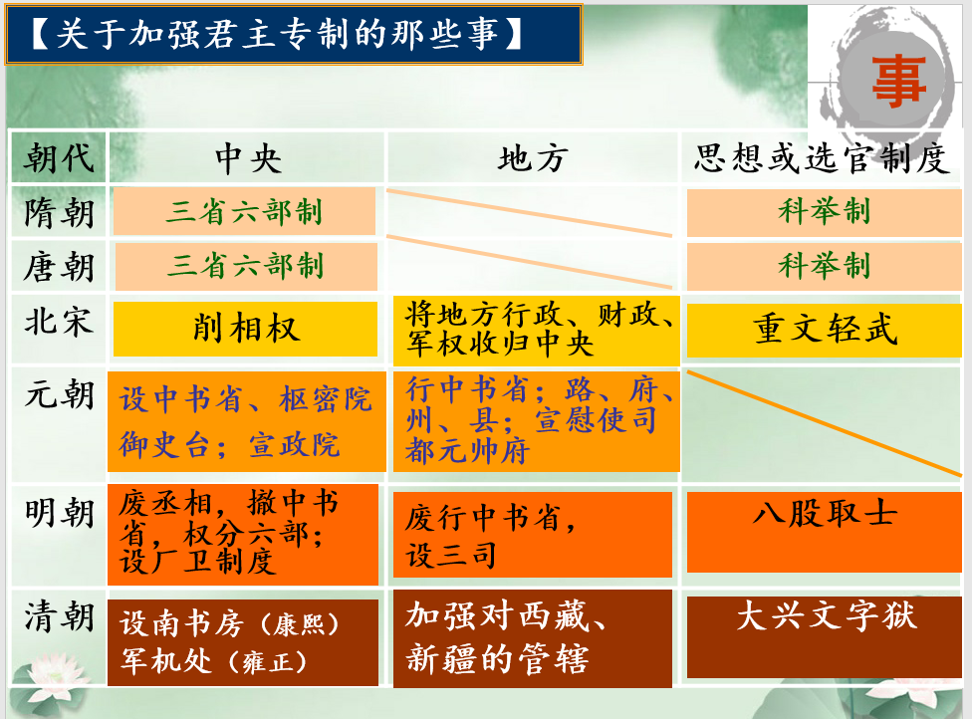
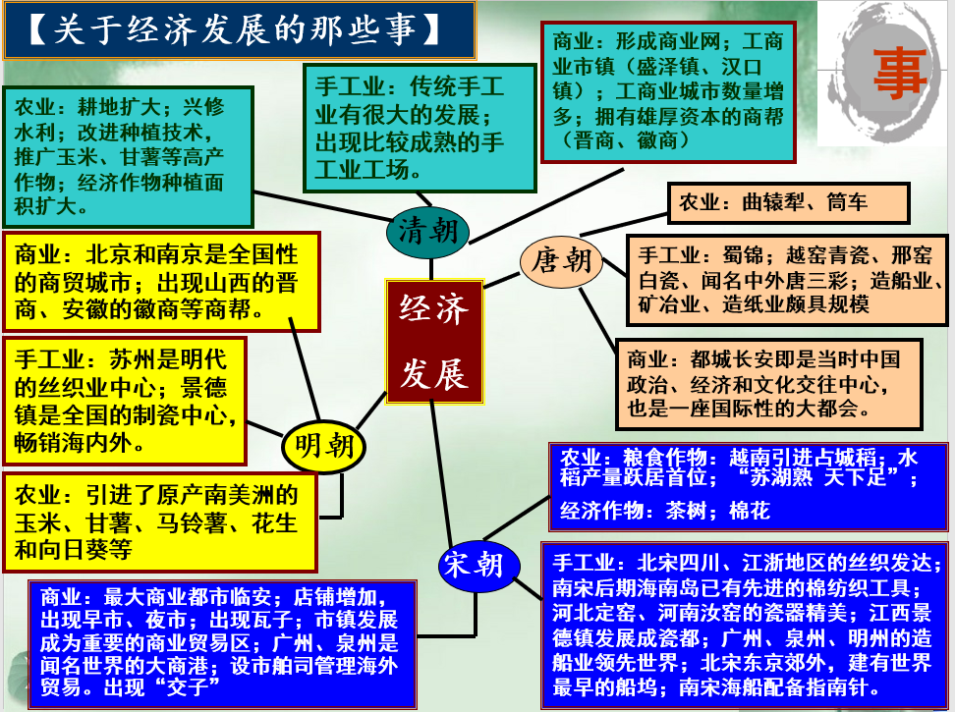

Slide 18
药方三：
叁
精训练

Slide 19
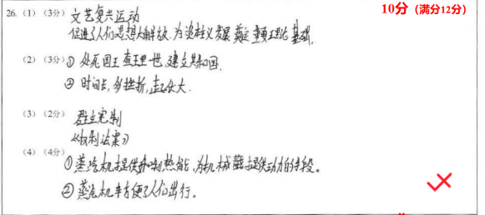
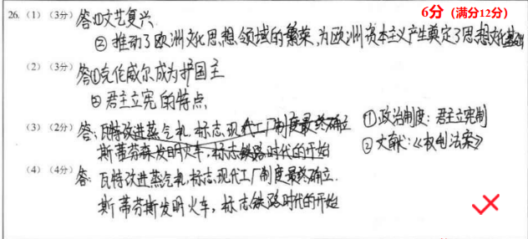
通过反思此次期末考试，在今后的教学中，我们要做到：
答题要规范，书写认真，做到答案要点化、序号化、段落化；
在训练时，强调关键词培养学生的审题能力；
明确“提问语”，如“是什么，有哪些，怎么样，原因、背景”等；
明确限定语，如地域限定语、时间限定语等；
明确答题方向词，一是“依据材料”回答；二是“结合学过的知识”回答；三是“依据材料并结合学过的知识”回答；

Slide 20


距离2021年中考还有
58
天
撸起袖子加油干！
幸福都是奋斗出来的！

Slide 21

